Slide 1
Korszakok egymásutánja…
Ismétel a Pagony

Slide 2
Ókeresztény katakomba-festmény: Három férfi tüzes kemencében; 3. század, Róma, Priscilla-katakomba

Slide 3
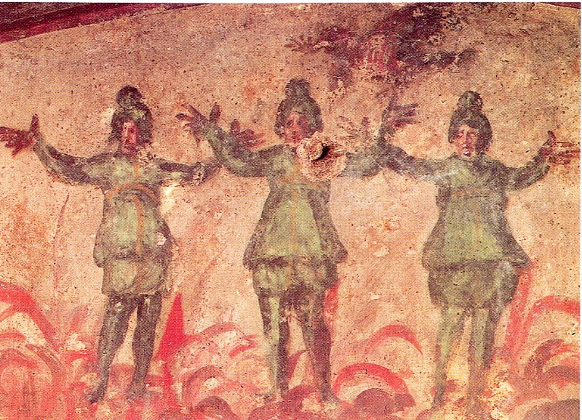
priscilla katakomba nabukodonozor 3ifju

Slide 4
Bizánci művészet Istenanya ikon (1200 k.);

Slide 5
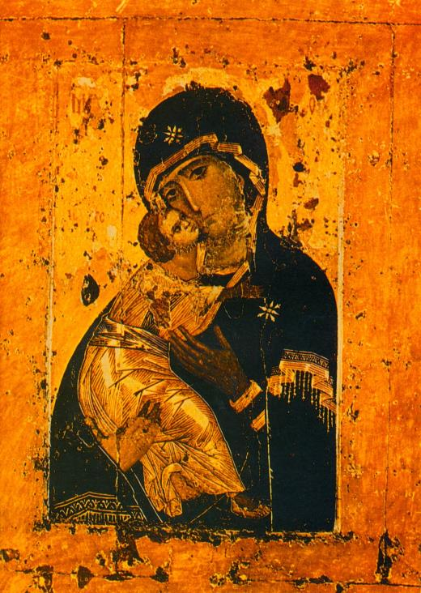

Slide 6
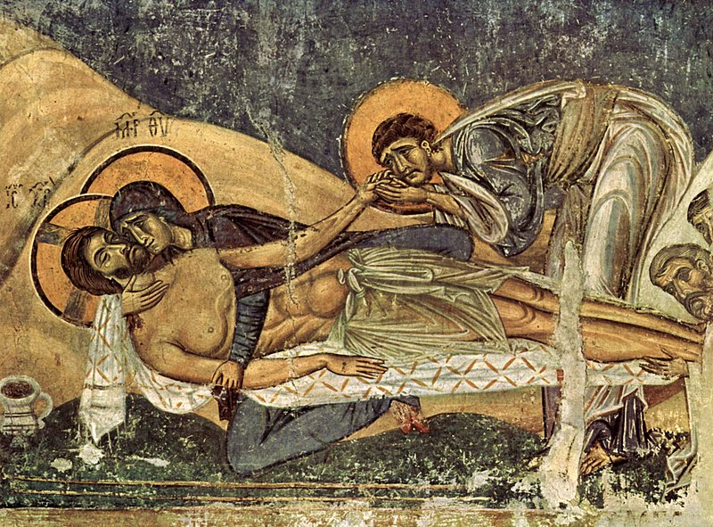

Slide 7
A diadalmas egyház
Román kor

Slide 8
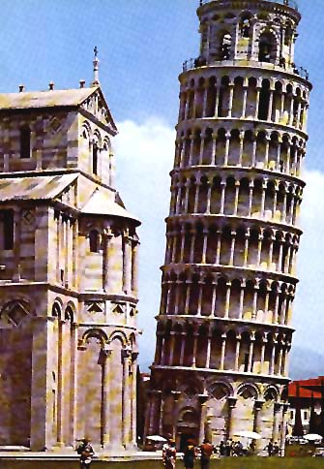
1173-14.sz.

Slide 9
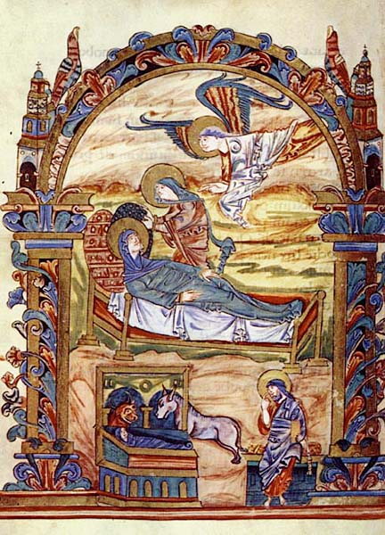

Slide 10
Ekkehart és Uta szobra, naumburgi székesegyház szentélye, 1260 k.

Slide 11
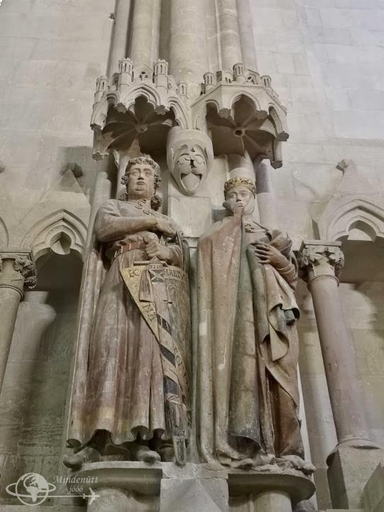

Slide 12
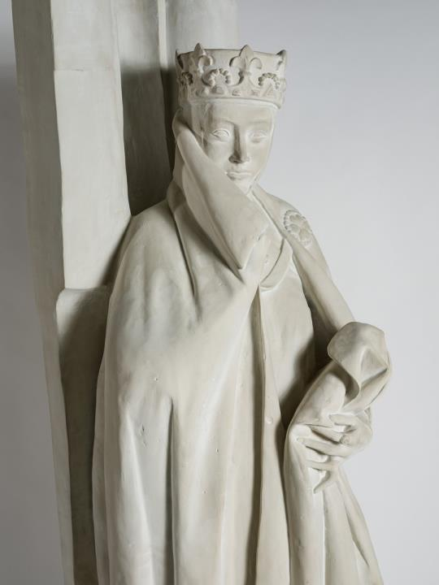

Slide 13
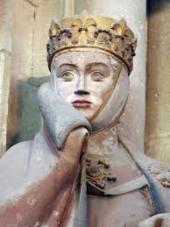

Slide 14
Jáki templom
A jáki templom az egykori jáki bencés apátság monumentális bazilikája a magyarországi román stílusú építészet kiemelkedő, szinte szimbolikus alkotása. A hazai középkori nemzetségi monostorok egyedülálló épségben fennmaradt képviselője, amely művészi gazdagságával, a táj képébe illeszkedő mesteri elhelyezésével hívja fel magára a figyelmet.
Stílusjegyei alapján 1220 körül alapíthatták, és 1256-ban szentelték fel, Szent György tiszteletére. Építése során több alkalommal is változtathattak a terveken, erről tanúskodnak a különféle szabálytalanságok. Történelme viharos: tűz, vihar és az törökök is megrongálták, többször helyre kellett állítani. Az utolsó nagy átépítés 1896 és 1904 közt zajlott, Schulek Frigyes tervei alapján.
Leghíresebb része a befelé mélyülő, többszörösen tagolt főbejárat, melyet normann motívumok díszítenek, fölötte a timpanonban Jézus látható angyalokkal és apostolokkal.

Slide 16
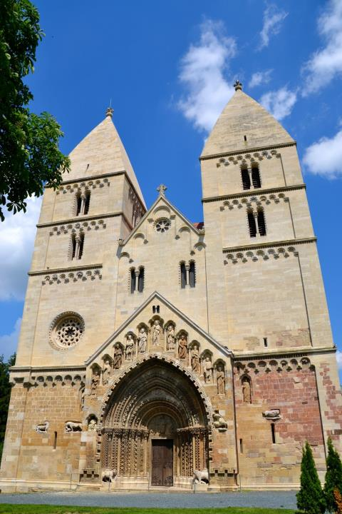

Slide 17
Gótika

Slide 18
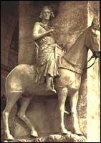
A híres "Lovas" a bambergi székesegyház belsejében. Föltehetően a Szent György-téma egy a Szent György-téma 1235-ben készült német változata

Slide 19
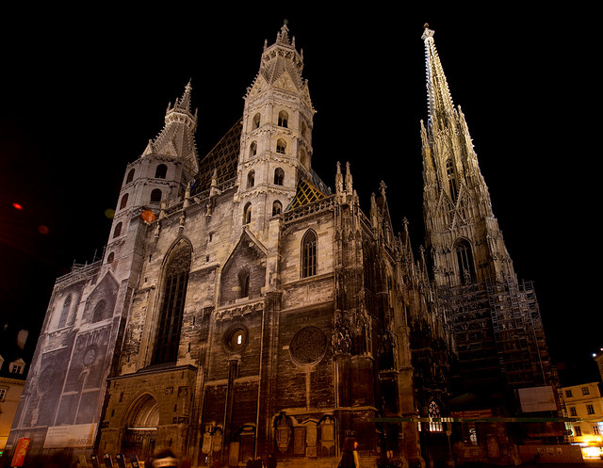

Slide 20
A Szent István katedrális (Stephansdom) Bécs szívében található, túlélt számos háborút és napjainkra a város szabadságának szimbóluma lett. A gótikus katedrális két korábbi templom romjain áll, legnagyobb része a 14. században épült IV. Rudolf osztrák herceg parancsára. Legismertebb jellemzői a gyémánt mintázatú tetőcserepek, melyek csak 1952-ben kerültek fel rá.

Slide 21
Chartres-i Notre Dame
Trónoló Madonna; „a Kék Szűz”

Slide 22
Giotto Di Bondone

Slide 23
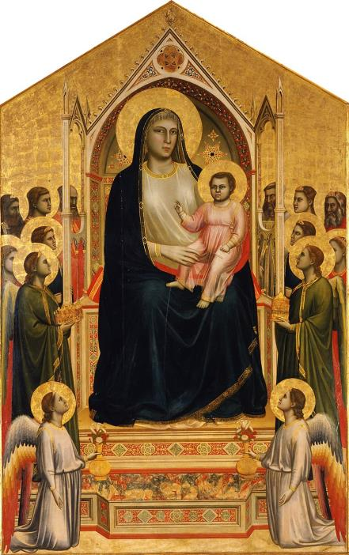
Giotto: Ognisanti Madonna
1300-as évek; gótika, ős-reneszánsz

Slide 24
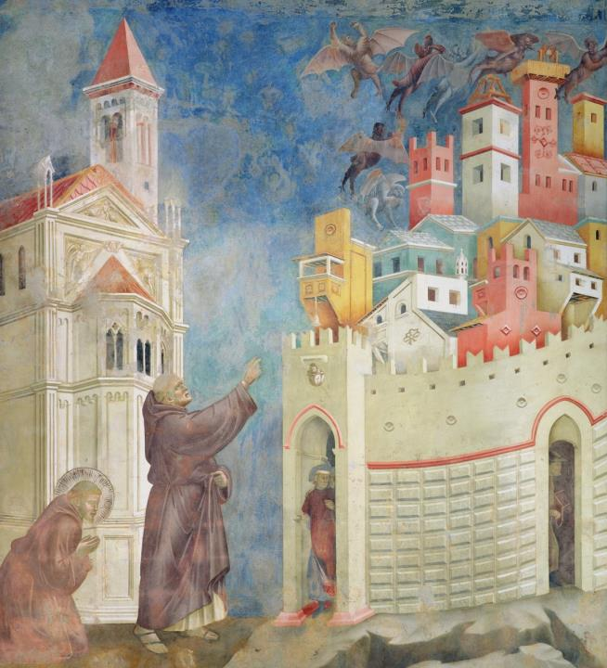
Ördögök kiűzése Arezzóból
(1297-99)

Slide 25
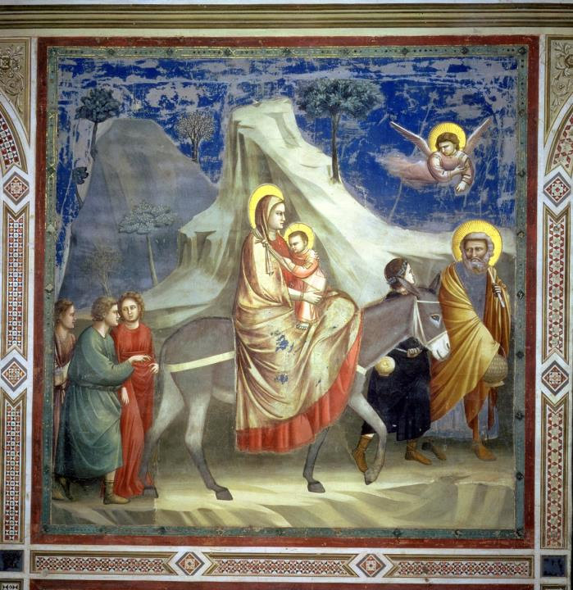
1305 k.

Slide 26
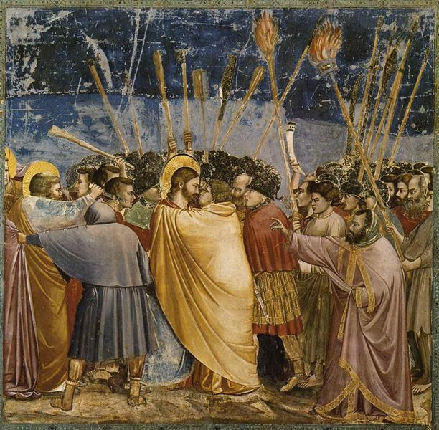

Slide 27
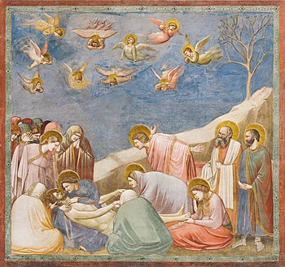

Slide 28
Reneszánsz

Slide 29
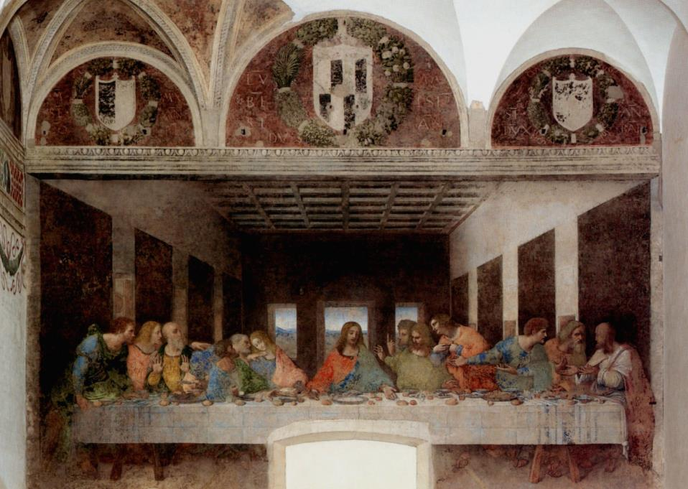

Slide 30
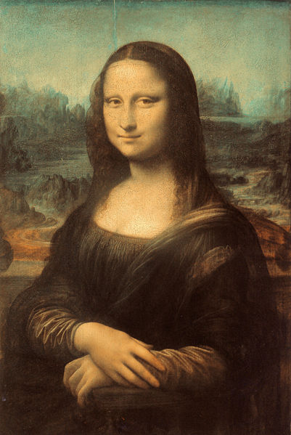
Mona Lisa (La Gioconda)
1503 -1505

Slide 31
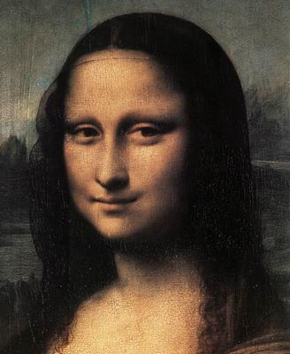

Slide 32
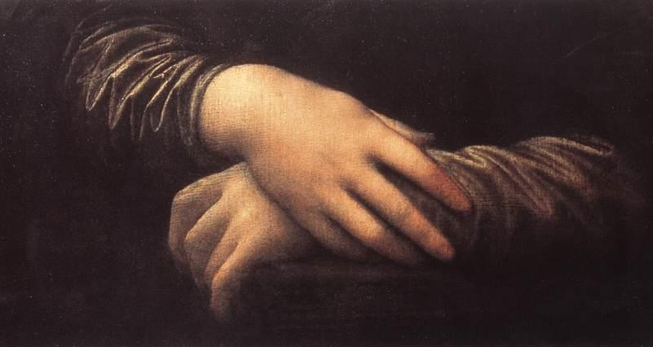

Slide 33
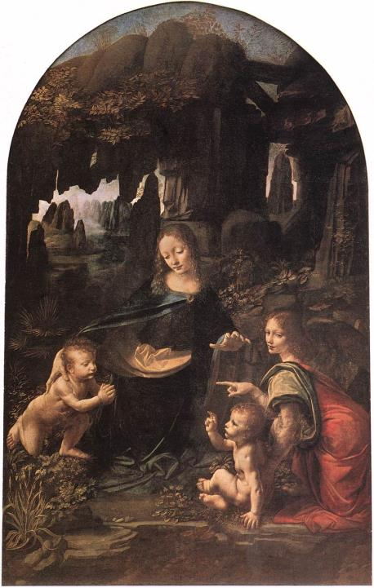
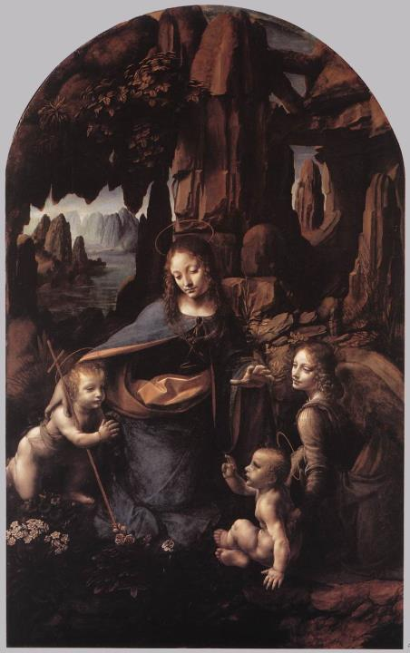

Slide 35
Raffaello Santi

Slide 36
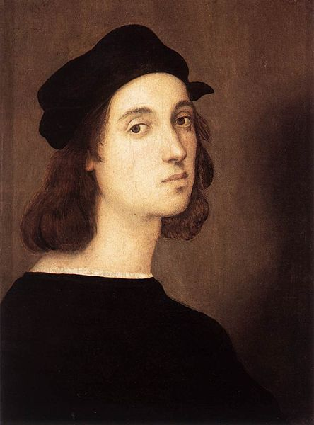

Slide 37
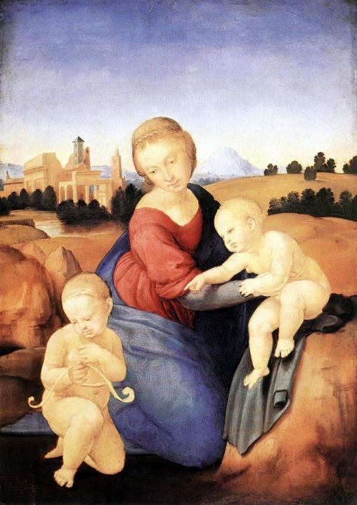
Madonna and Child with
the Infant St John
1508 Esterházy Madonna

Slide 38
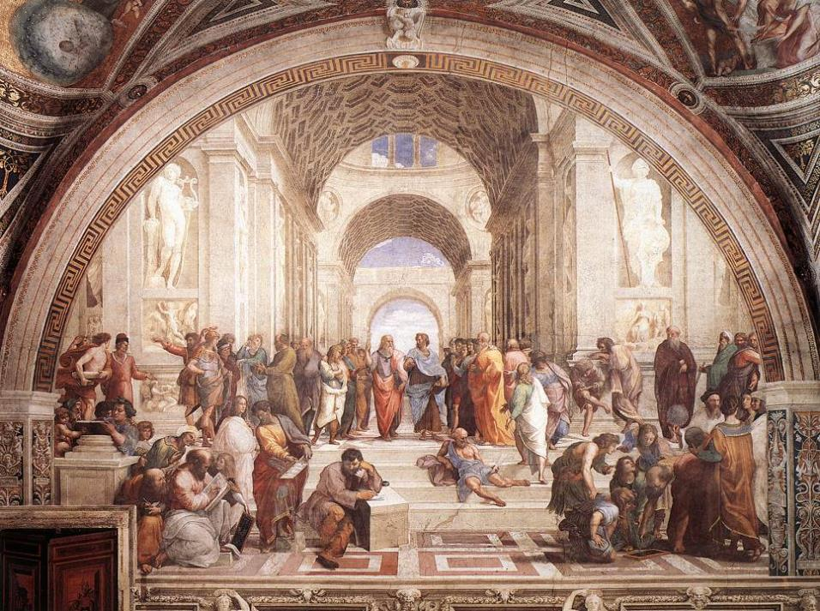
The School of Athens
1509 Fresco, width at the base 770 cm Stanza della Segnatura, Palazzi Pontifici, Vatican

Slide 39
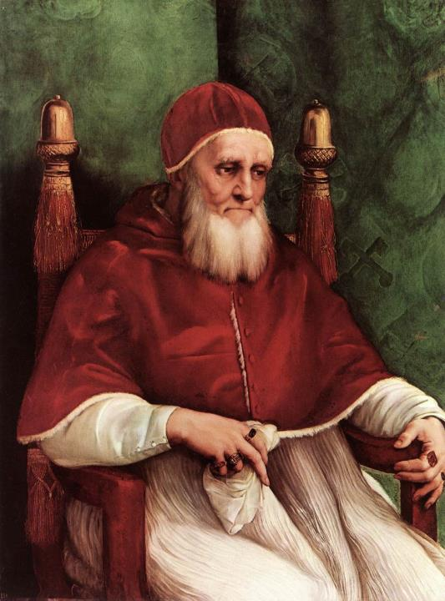
Portrait of Julius II
1511-12 Oil on wood, 108 x 80,7 cm National Gallery, London

Slide 40
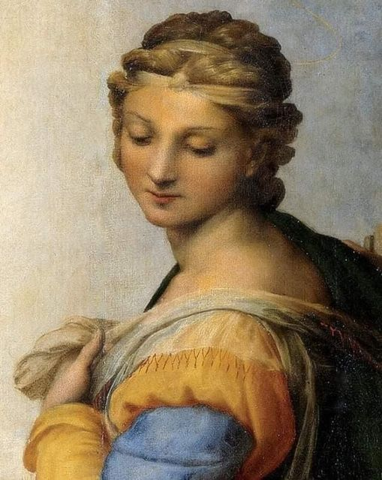

Slide 41
Giovanni Bellini (Belliniano)

Slide 43
Michelangelo Buonarroti

Slide 44
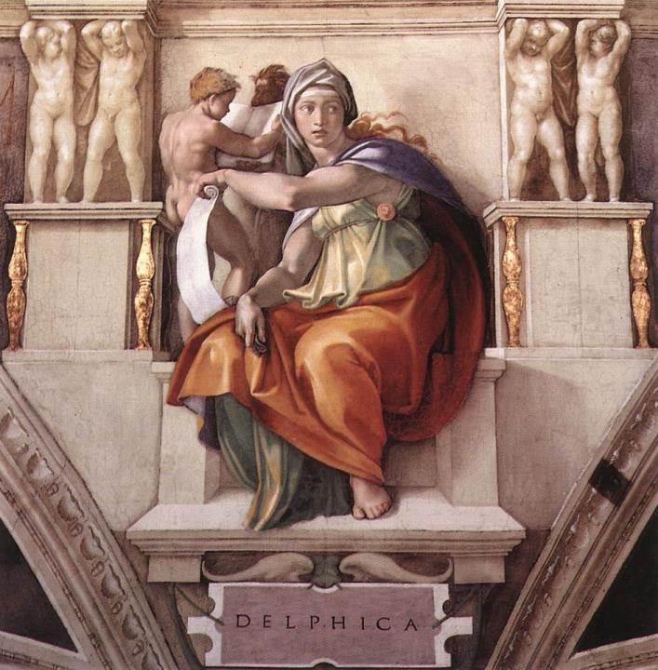
The Delphic Sibyl 1509 Fresco, 350 x 380 cm Cappella Sistina, Vatican

Slide 45
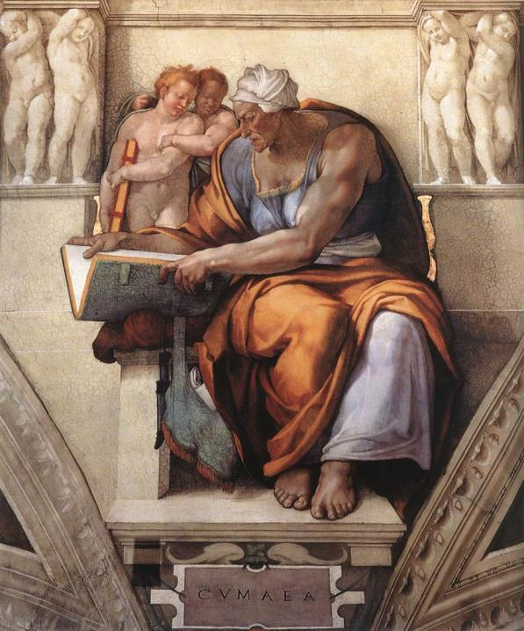
The Cumaean Sibyl 1510 Fresco, 375 x 380 cm Cappella Sistina, Vatican

Slide 46
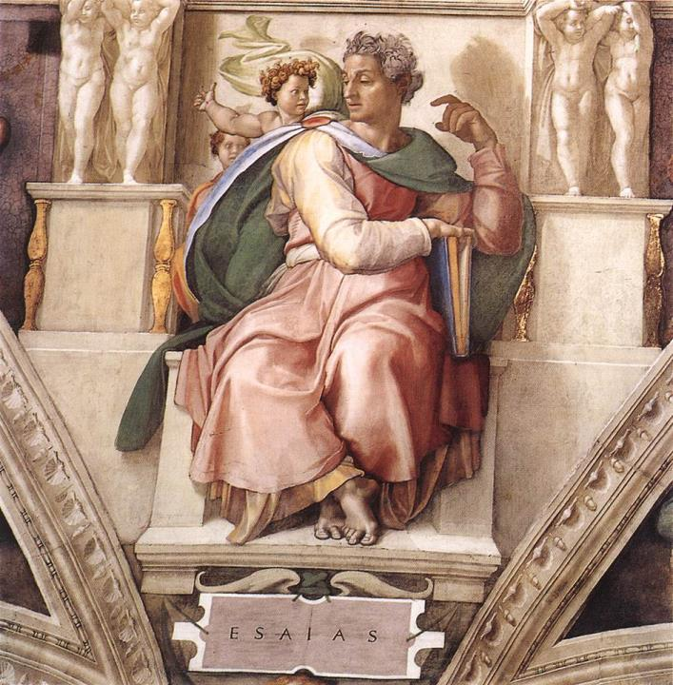
Isaiah 1509 Fresco, 365 x 380 cm Cappella Sistina, Vatican

Slide 47
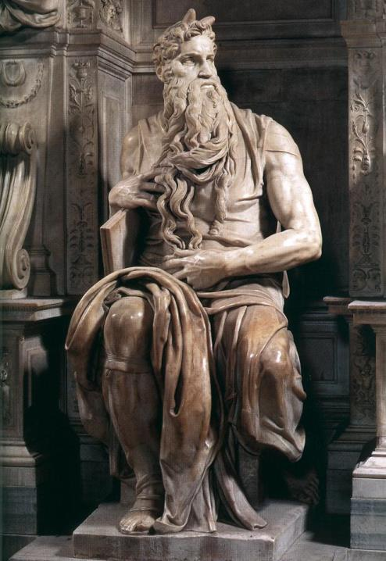
Moses 1515 Marble, height 235 cm S. Pietro in Vincoli, Rome

Slide 48
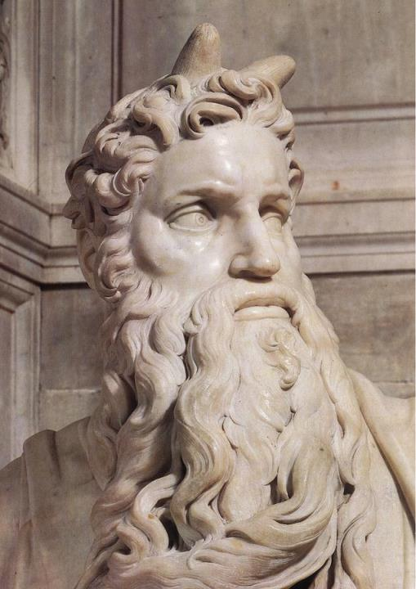

Slide 49
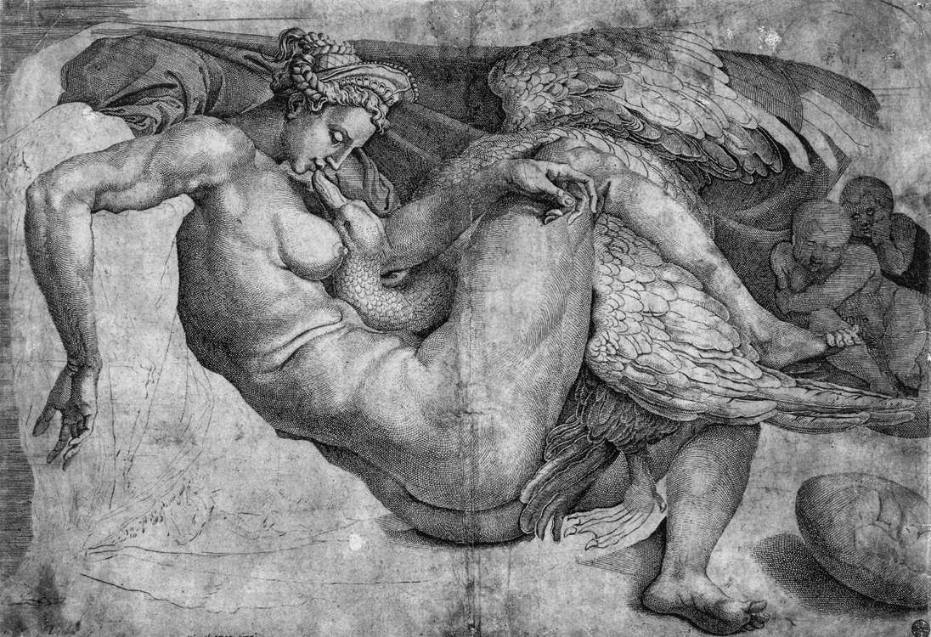
Leda and the Swan - Engraving, 305 x 407 mm British Museum, London

Slide 50
Tiziano

Slide 51
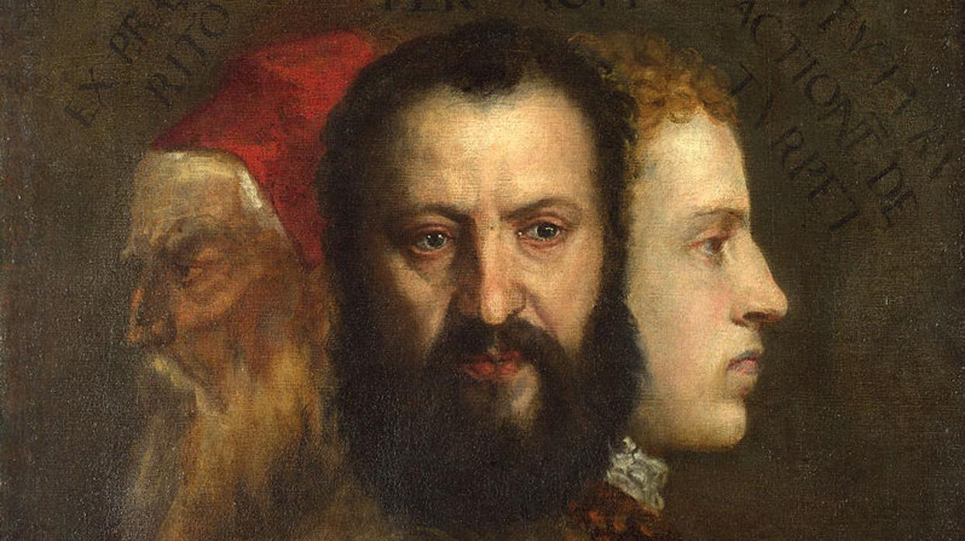

Slide 52
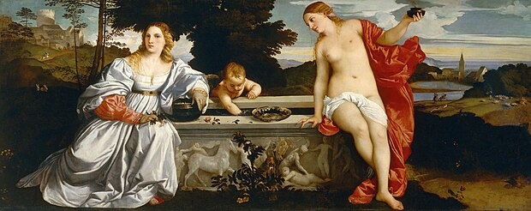

Slide 53
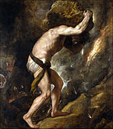

Slide 54
Tintoretto

Slide 55
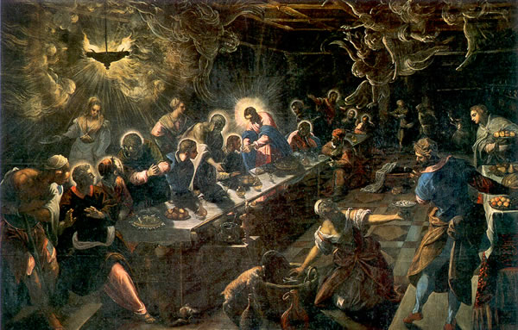

Slide 56
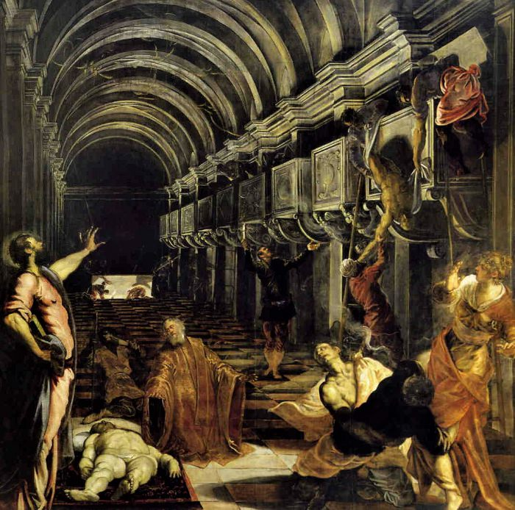

Slide 57
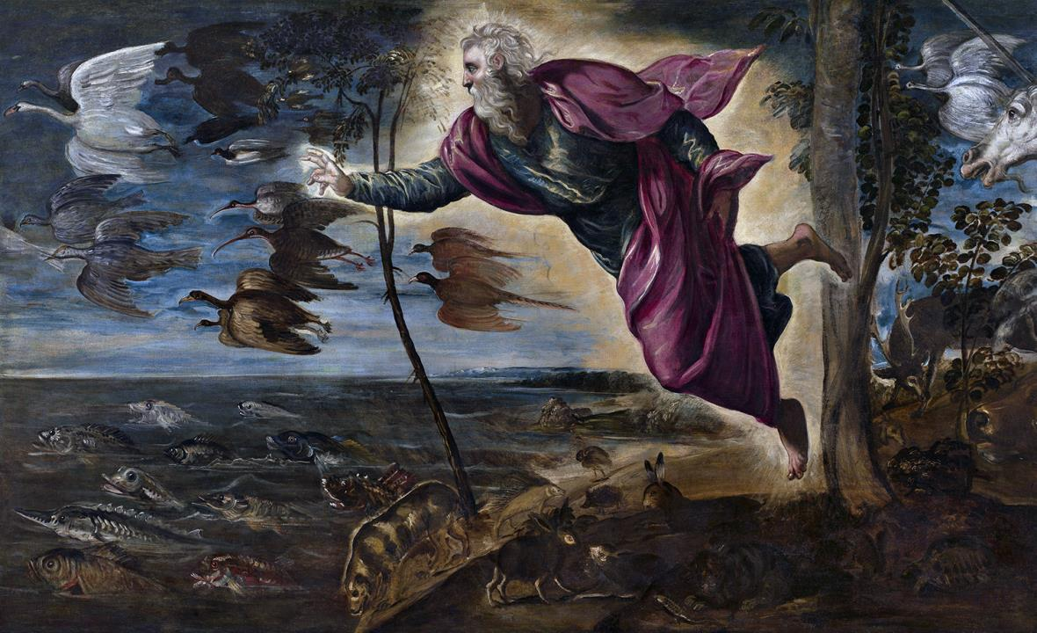

Slide 58
Barokk

Slide 59
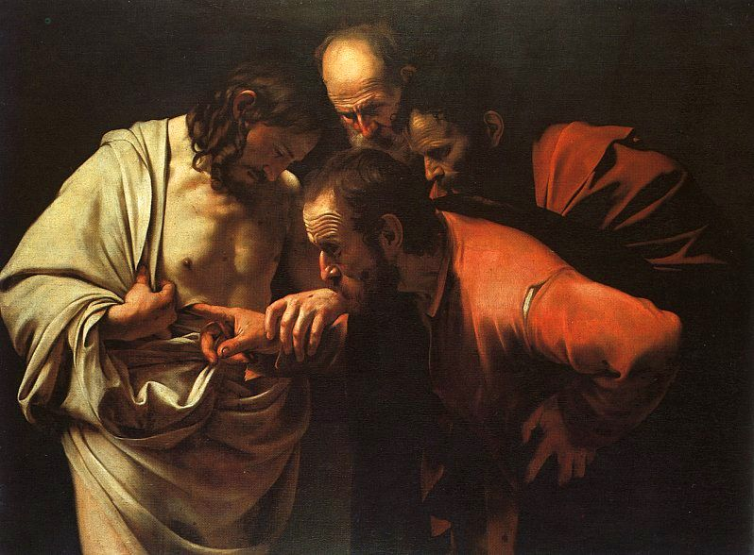
CARAVAGGIO: THE INCREDULITY OF SAINT THOMAS, (1601-02) oil on canvas, 107 x 146 cm, Schloss Sanssouci, Potsdam

Slide 60
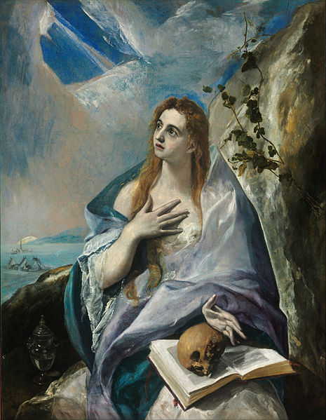
EL GRECO
MARY MAGDALENE IN PENITENCE
1578
oil on canvas
157 × 121 cm
Szépművészeti Múzeum Budapest

Slide 61
Lorenzo Bernini: Szent Teréz extázisa

Slide 62
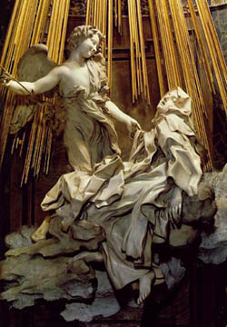

Slide 63
Diego Velázquez

Slide 64
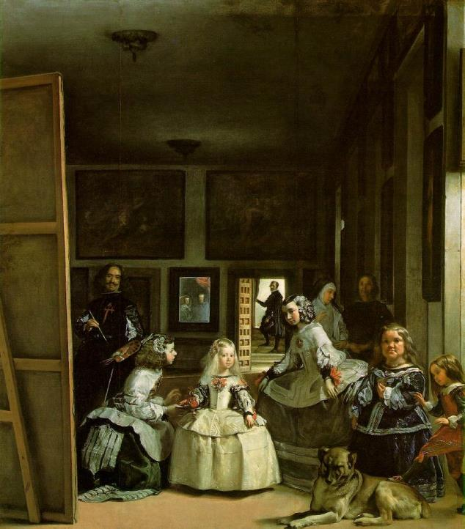
Diego Velázquez
Las Meninas 1656

Slide 65
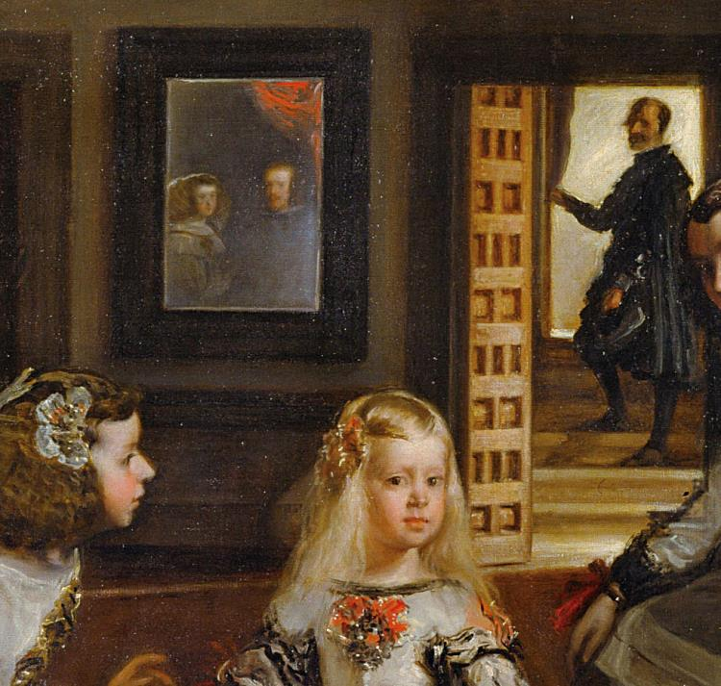

Slide 66
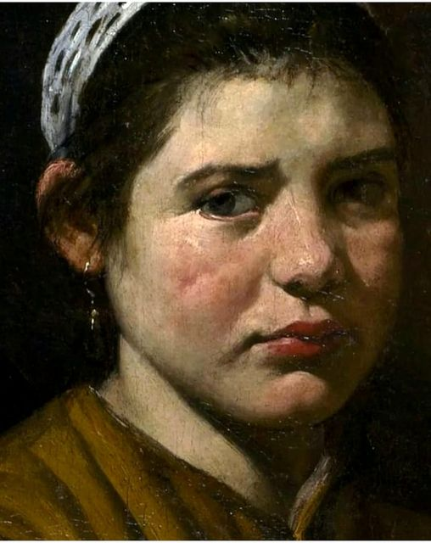

Slide 67
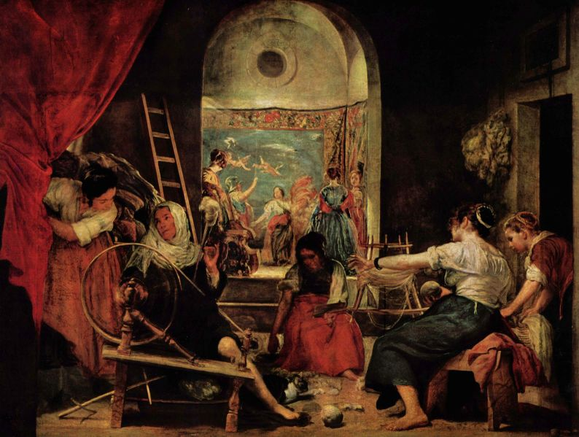
Velazquez`s "The Spinners, or The fable of Arachne"

Slide 68
Rembrandt Harmensz van Ryjn

Slide 69
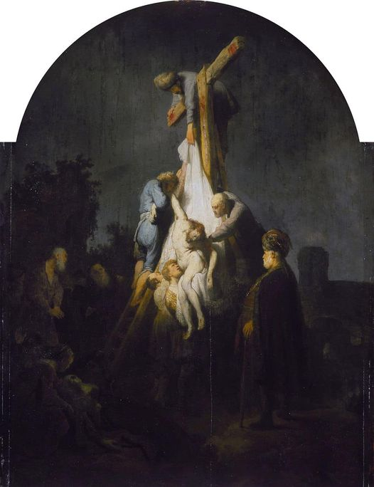

Slide 70
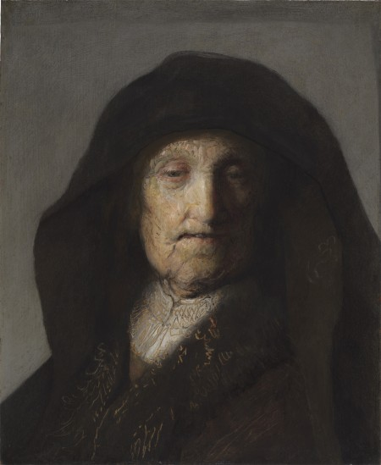

Slide 71
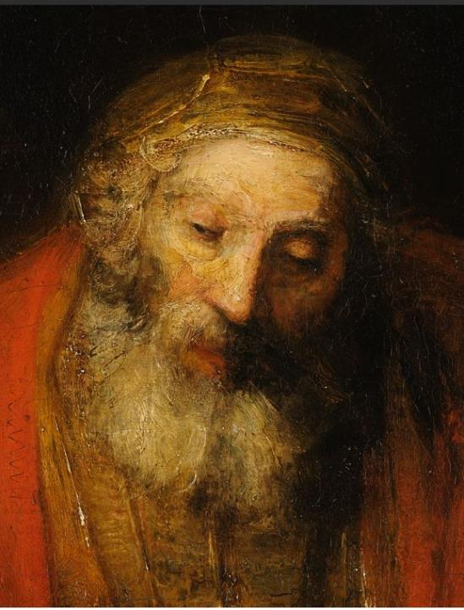

Slide 72
Iason és Kreusa

Slide 73
A. Dürer

Slide 74
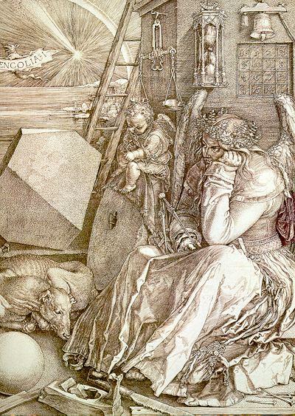

Slide 75
Christ as the Man of Sorrows, 1493

Slide 76
Önarckép, 1500. (München)

Slide 79
Ifj. Hans Holbein

Slide 80
The Artist's Family
1528 Oil on paper mounted on wood, 77 x 64 cm Öffentliche Kunstsammlung, Basel

Slide 81
2015.11.13.

Slide 84
Grünewald

Slide 85
Első nézet
Notes:
KERESZTREFESZITÉS
KERESZTREFESZITÉS

Slide 87
Rokokó

Slide 91
Klasszicizmus

Slide 92
Jacques-Louis DAVID: Oath of the Horatii, 1784, Oil on canvas
329,8 x 424,8 cm, Musée du Louvre

Slide 93
Jacques-Louis DAVID: The Death of Socrates, 1787, oil on canvas Metropolitan Museum of Art, New York City

Slide 94
Jacques-Louis DAVID
The Death of Marat
1793
Oil on canvas 162 × 128 cm
Royal Belgian Museum of Fine Arts in Brussels

Slide 95
Jean Auguste Dominique Ingres
Oedipus and the Sphynx 1808-25 Oil on canvas
189 x 144 cm Musée du Louvre, Paris

Slide 96
Jean Auguste Dominique Ingres
Jupiter and Thetis 1811 Oil on canvas
320 x 260 cm Musée Granet
Aix-en-Provence

Slide 97
Heinrich Friedrich Füger Prometheus Brings Fire to Mankind or The Creation of Man by Prometheus
1790 -1817
oil on canvas

Slide 98
Romantika

Slide 99
Egyik legeredetibb képe a "Sardanapal halála" (1827), amelynek rubensi érzékiségét, egymással élesen szembeállított színeit, bonyolult és mégis áttekinthető szerkezetét a téma kegyetlensége még hatásosabbá fokozza.

Slide 103
MADARÁSZ Viktor
Dózsa népe (vázlat) - Olaj, vászon, 40,5 x 32,5 cm Magyar Nemzeti Galéria Budapest

Slide 104
Realizmus

Slide 106
Millet:
Angelus

Slide 107
Salvador Dali
Archaeological Reminiscences of Millet's Angelus,
1933-35

Slide 108
Picasso, Pablo Title:Portrait of the Artist's Mother Date: 1896

Slide 109
Öregember 1896-97 Olaj, vászon, 100 x 70,5 cm Magántulajdon

Slide 113
Anselm KIEFER: Johannisnacht, (Szentiván éjszaka) 1980, acrylic distemper on photo pape, 59 x 83.8 cm

Slide 114
Anselm KIEFER: Die Lebenden und die Toten, (Élők és holtak), 2019 Emulsion, oil, acrylic, shellac and straw on canvas, 470 x 560 cm

Slide 115
Anselm Kiefer: Winterreise /Téli kirándulás/, 2015-2020
Kép: Silke Briel/Művészeti és Kulturális Alapítvány, Bonn

Slide 116
Anselm Kiefer
Nyugat alkonya [Abendland]
1989 ólomlemez szintetikus polimer festék hamu, vakolat cement, föld lakk vászonra és fára 400x380x12 cm

Slide 117
Anselm Kiefer: Útvonalak: March Sand, 1980,Olaj, emulzió, sellak homok és fénykép (vetítőpapíron) vászonra,284,5 x 440,7 cm Saatchi Collection, London

